Slide 1
Времена года
Автор:Воспитатель
МАДОУ ДСКВ «Сказка»
г.Покачи
Зейналова Сара Нажмудиновна

Slide 2
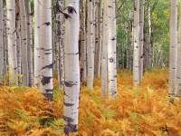
ОСЕНЬ
Пусты поля, мокнет земля, Дождь поливает, когда это бывает?
И. Токмакова
Опустел скворечник, Улетели птицы, Листьям на деревьях Тоже не сидится. Целый день сегодня Все летят, летят... Видно, тоже в Африку Улететь хотят.

Slide 3
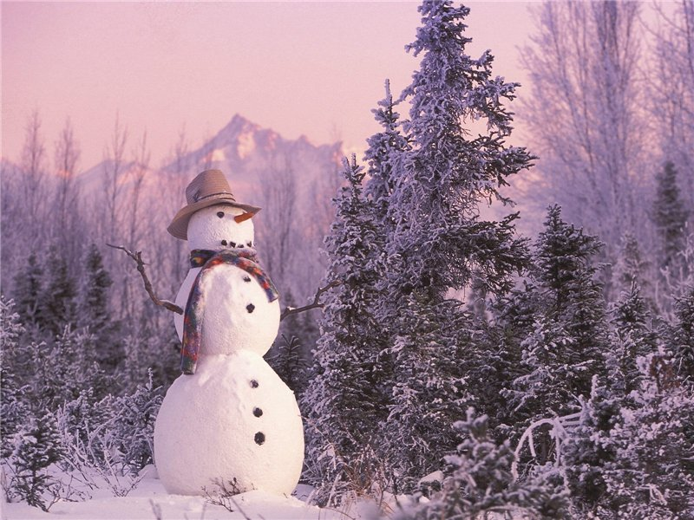
Снег на полях,
лёд на водах,
Въюга гуляет когда это бывает
Ирина Черницкая
Пришла зима весёлая
с коньками и салазками
С лыжнёю припорошеной,
С волшебной старой сказкою
На елке разукрашеной
Фонарики качаются
Пусть зимушка веселая
Подольше не кончается
зима

Slide 4
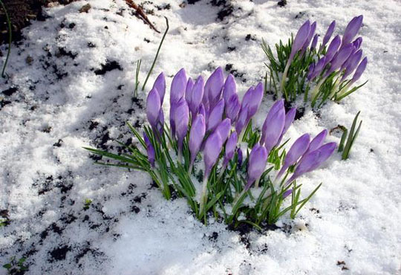
ВЕСНА
Тает снежок, ожил лужок. День прибывает. Когда это бывает?
Борис Заходер
На полянке, у тропинки Пробиваются травинки. С бугорка ручей бежит. А под ёлкой снег лежит.

Slide 5
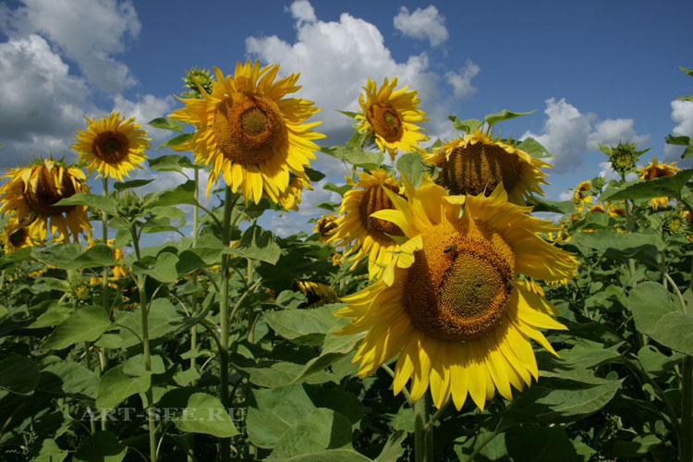
ЛЕТО
Солнце печёт, липа цветёт. Рожь поспевает, когда это бывает?
Самуил Маршак
Пришел июнь. "Июнь! Июнь!" - В саду щебечут птицы. На одуванчик только дунь - И весь он разлетится.

Slide 6
Времена года

Slide 7
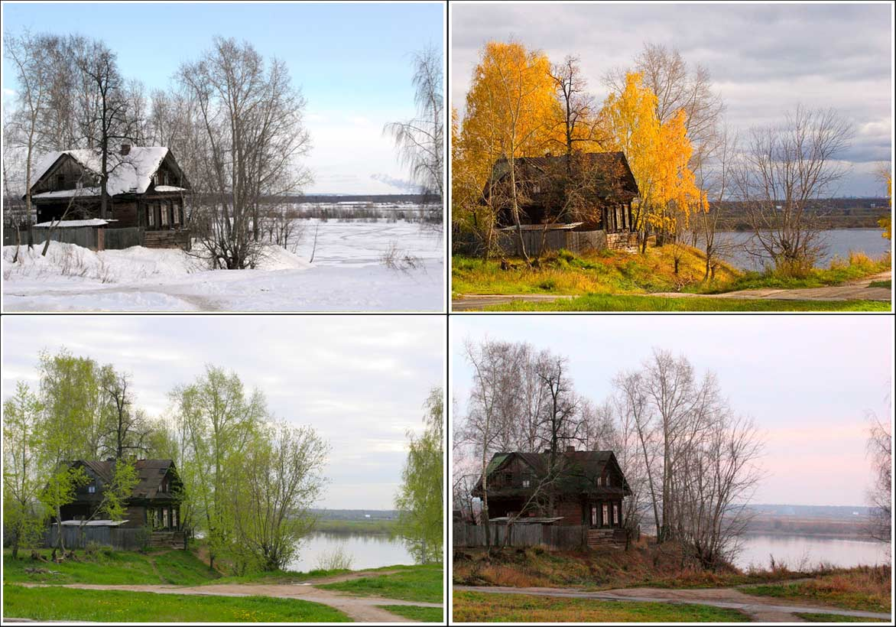

Slide 8
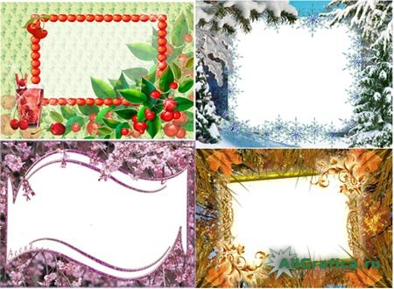
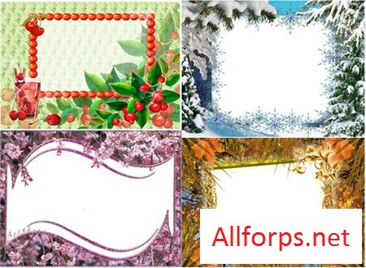
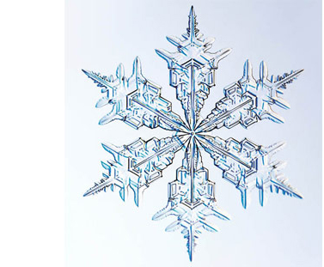

Slide 9
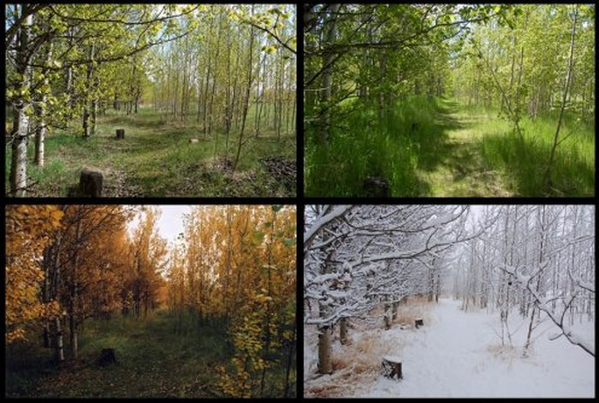

Slide 10
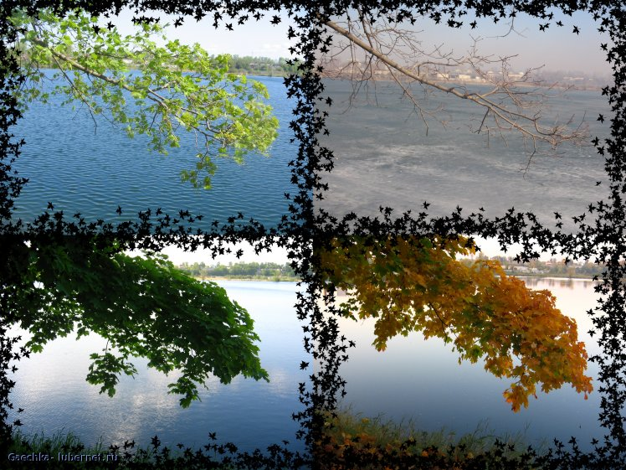

Slide 11
